Slide 1
上讲回顾
检测性能
概念：发现概率、漏报概率、虚警概率、不发现概率，虚警时间，虚警数
检测门限确立：只有噪声下门限确立，有杂波或干扰条件下的门限确立。
检测性能与信噪比的关系：会运用检测概率和信噪比SNR关系曲线。

Slide 2
1

Slide 4
§3.2雷达目标检测与最小可检测信号
二、雷达检测性能分析
  3、检测性能与信噪比（SNR）
    在信噪比一定时，门限上升，虚警概率下降，但检测概率下降；门限下降，虚警概率变大，检测概率增大。
    要提高检测概率，则降低门限或者在门限一定时提高信噪比。
    实际工作中不必求门限UT，以Pfa为参变量，画出检测概率和信噪比SNR之间的关系曲线。

Slide 5
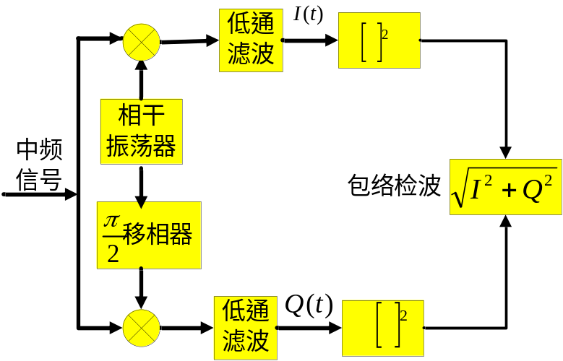
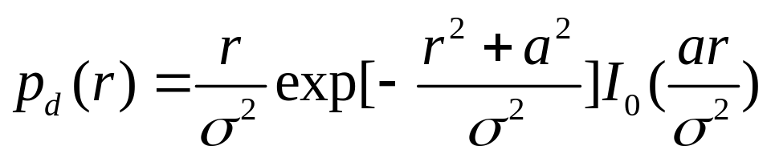
§3.2雷达目标检测与最小可检测信号
二、雷达检测性能分析
  3、检测性能与信噪比（SNR）
  检测概率（发现概率）Pd
    信号形式
    正弦波加窄带噪声的包络的概率密度函数pd(r)
广义瑞利分布或莱斯（Rician）分布
r
I0(x)是第一类零阶修正Bessel函数

Slide 6

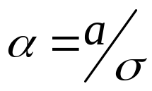
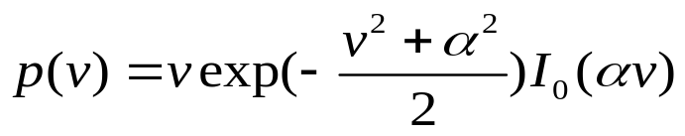
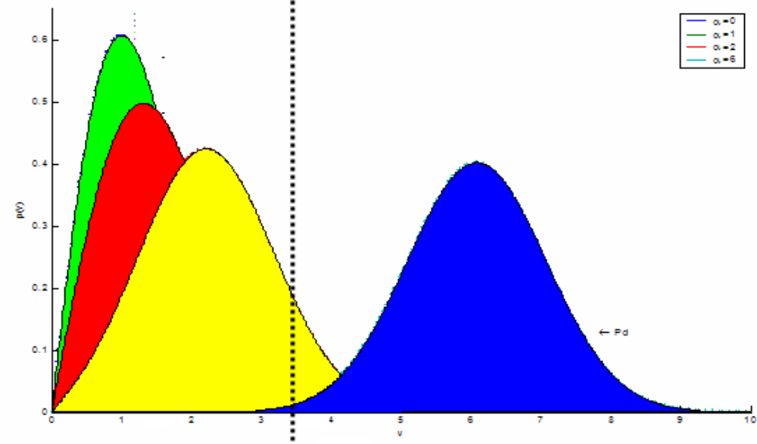
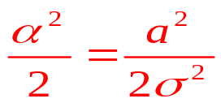
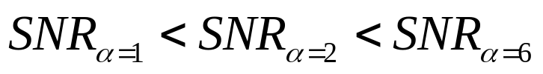
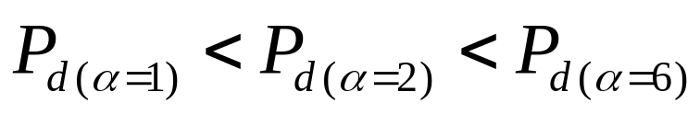
§3.2雷达目标检测与最小可检测信号
二、雷达检测性能分析
  3、检测性能与信噪比（SNR）
    定义归一化变量 ，常数
为输入信噪比
α=0
α=1
α=2
α=6

Slide 7
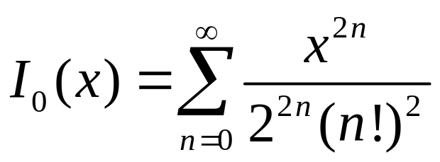
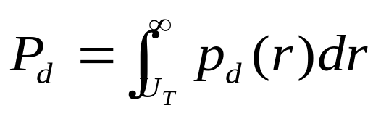
§3.2雷达目标检测与最小可检测信号
二、雷达检测性能分析
  3、检测性能与信噪比（SNR）
    I0(x)是宗量(argument)为（x）的第一类零阶修正Bessel函数。定义为：
    由此可求出检测概率为
    需要数值解法。Marcum作了计算并绘制了曲线（平方律检波）

Slide 8
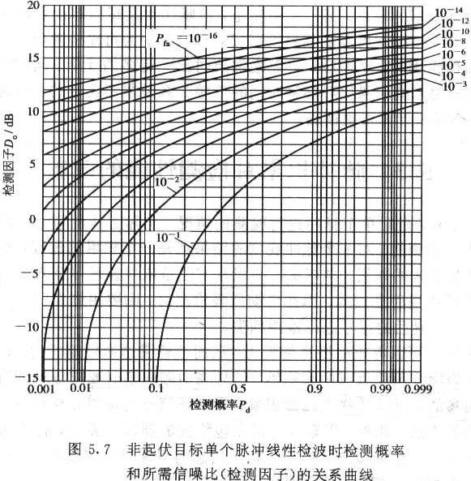
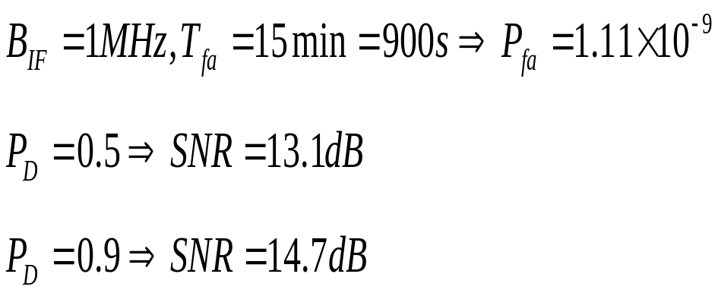
§3.2雷达目标检测与最小可检测信号
二、雷达检测性能分析
  3、检测性能与信噪比（SNR）
    检测概率和信噪比SNR关系曲线。
    SNR记为D₀，称为识别系数或检测因子。
    设计系统时，已知P_{fa}和P_{D}，则可确定达到上述检测性能所需检测因子。
举例：

Slide 9
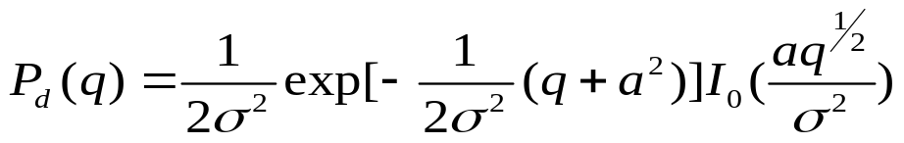
§3.2雷达目标检测与最小可检测信号
二、雷达检测性能分析
  3、检测性能与信噪比（SNR）
    若采用单个脉冲检测，需要D0较高，必须设法降低D0
    若是信号+噪声（杂波）通过接收机后再过平方律检波器，假设q=r2，则pd(q)－非中心χ2分布
    “正弦波加窄带过程的包络平方”服从非中心χ2分布，其概率密度函数为
    非中心χ2分布，同样存在前面描述的关系，Pd(q)的大致趋势是一样的。方法尽管相同，但在实际工作中要分清包络检波与平方律检波。

Slide 10
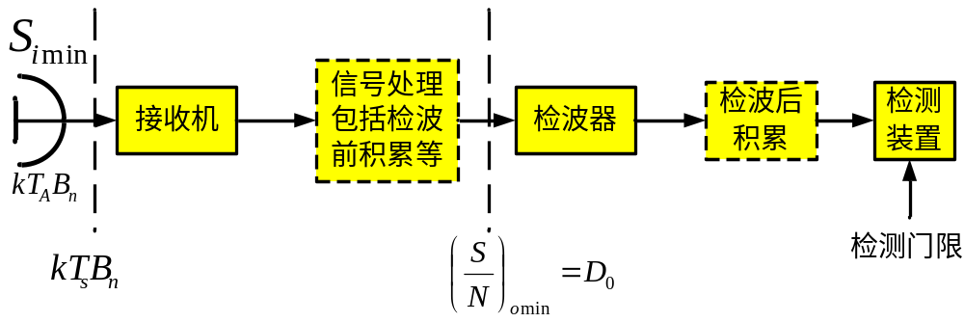
§3.2雷达目标检测与最小可检测信号
三、最小可检测信号Simin
    确定了满足一定检测概率和虚警概率的SNRmin（检测因子D0或识别系数M），最小可检测信号Simin就确定了。

Slide 11
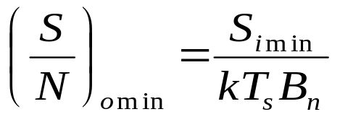
§3.2雷达目标检测与最小可检测信号
三、最小可检测信号Simin
  检测性能由匹配接收机输出信噪比决定，SNRomin可以看作将接收机内部噪声和外部噪声在天线端和信号比较的结果，显然有（Ts为系统噪声温度）

Slide 12
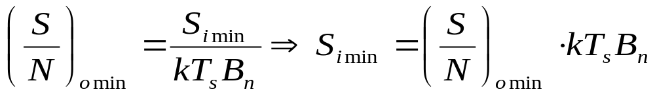
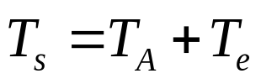
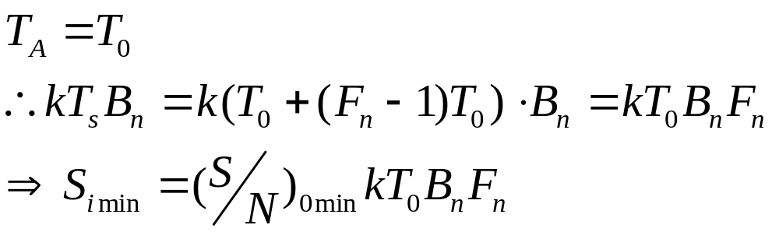
§3.2雷达目标检测与最小可检测信号
三、最小可检测信号Simin
  1、S_{imin}
    （1）Simin由接收机确定，要提高灵敏度，必须减少 ，实际上要减少T_{e}（或F_{n}）
    （2）在估算时，往往以
（*）
（**）

Slide 13
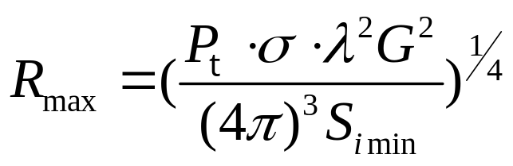
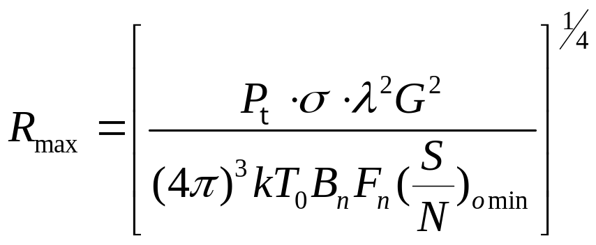
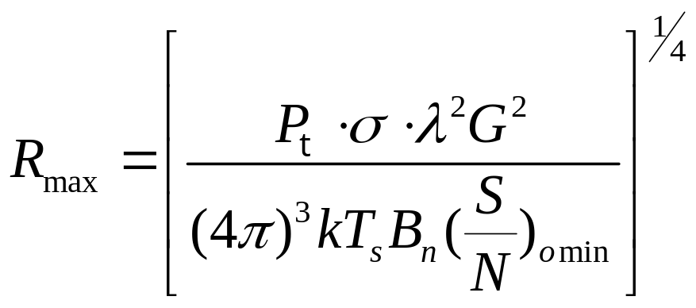
§3.2雷达目标检测与最小可检测信号
三、最小可检测信号Simin
  2、雷达最大作用距离
    利用雷达作用距离方程
    得到
（***）
（****）

Slide 14
§3.2雷达目标检测与最小可检测信号
三、最小可检测信号Simin
  2、雷达最大作用距离
    可见度系数（识别系数M，或检测因子D0）IEEE的定义是：在脉冲雷达中，能提供规定检测概率和虚警概率的单个脉冲能量与单位带宽噪声功率之比，在中频放大器中测量，使用与单个脉冲匹配的中频滤波器，并且中频滤波器后为最佳的视频积累

Slide 15
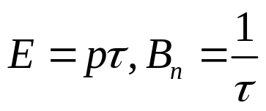
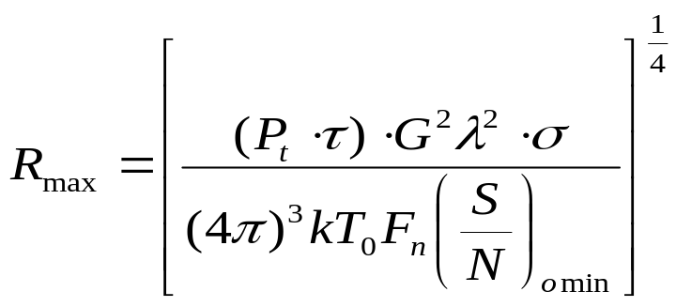
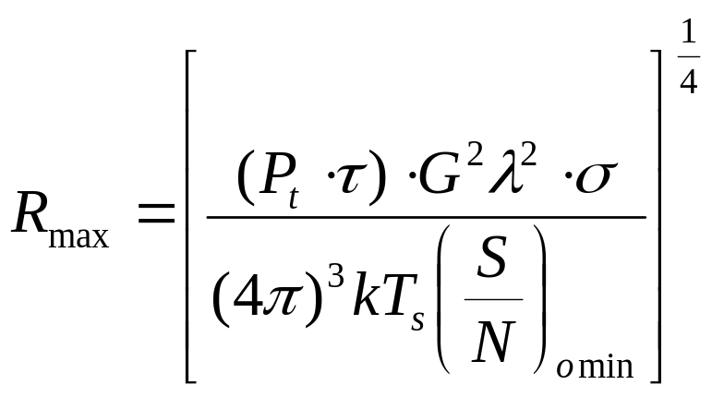
§3.2雷达目标检测与最小可检测信号
三、最小可检测信号Simin
  2、雷达最大作用距离
  针对矩形脉冲
（*****）
（******）

Slide 16


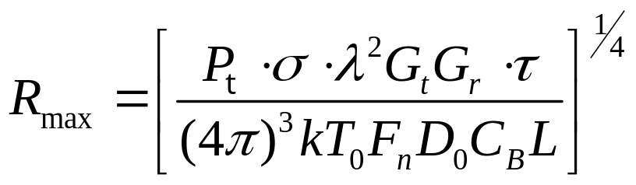
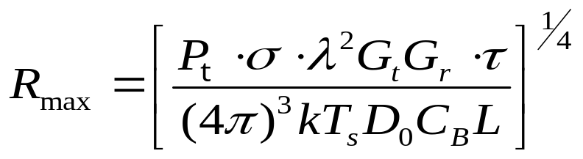
§3.2雷达目标检测与最小可检测信号
三、最小可检测信号Simin
  2、雷达最大作用距离
    在工程中，还存在损耗L，且匹配滤波器也存在失配,引入失配因子 且 用可见度系数或检测因子来表示，可得到一个较完整的雷达作用距离方程

Slide 17
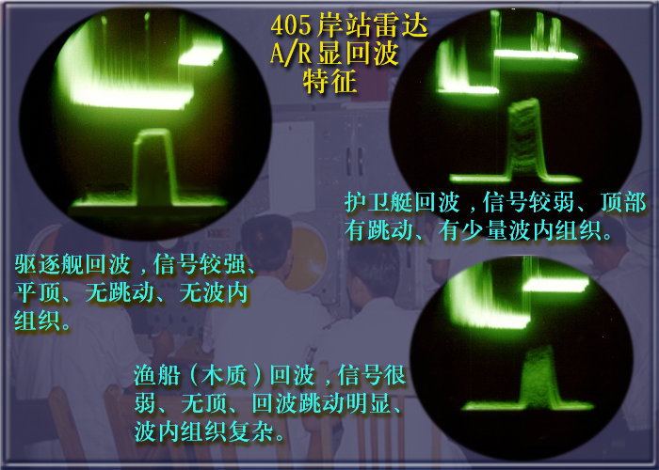
§3.3 雷达脉冲积累
脉冲雷达的最优检测器体现为：
  匹配滤波+ 包络（平方律）检波+ 积累器
实际情况下，多数雷达采用n个脉冲观测（相参脉冲串、非相参脉冲串）。需要采用“积累装置”。
  人工方式：依靠显示器荧光屏的余辉结合操作员的眼和脑积累作用而完成。
  自动方式：采用电子装置来自动实现积累，现代雷达基本采用这种方式。
  积累：integration

Slide 18


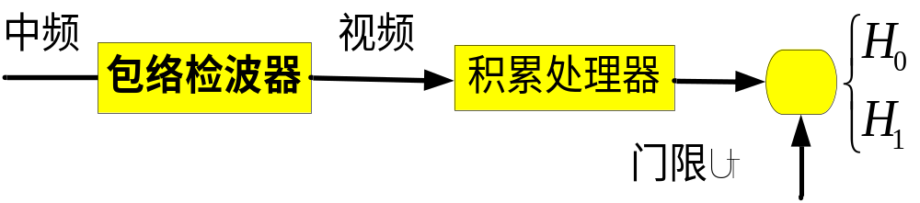
§3.3 雷达脉冲积累
§3.3 雷达脉冲积累
一、基本脉冲积累方式
  1、非相参积累（检波后积累）incoherent integration
    积累完成于检波（线性检波或平方律检波）之后，此时脉冲信号只剩幅度信息而无相位信息，非相参积累主要目的是实现每个脉冲幅度的相加。
    实现 和

Slide 19
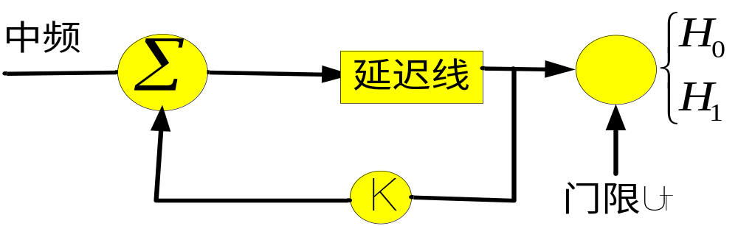
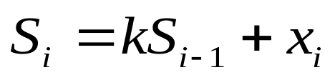
§3.3 雷达脉冲积累
§3.3 雷达脉冲积累
一、基本脉冲积累方式
  1、非相参积累（检波后积累）
  反馈积累器（feedback integrator）
    可以显著减少存储量
视频

Slide 20
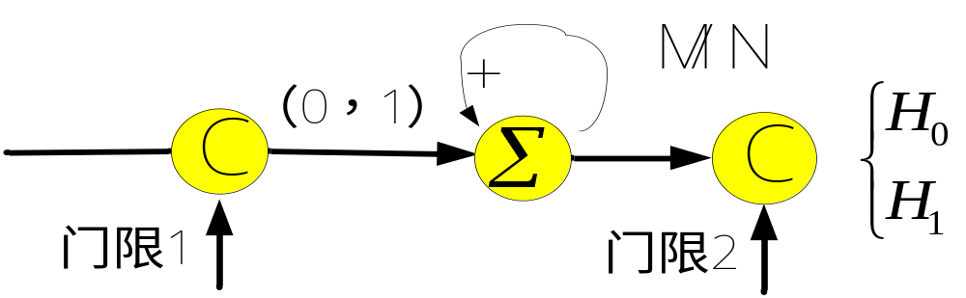
§3.3 雷达脉冲积累
§3.3 雷达脉冲积累
一、基本脉冲积累方式
  1、非相参积累（检波后积累）
  二进制积累器（binary integrator）
    又叫双门限检测器，或M－N检测器或序列检测器

Slide 21
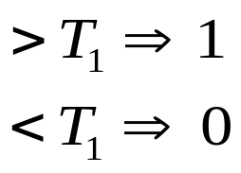
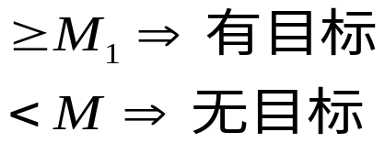
§3.3 雷达脉冲积累
§3.3 雷达脉冲积累
一、基本脉冲积累方式
  1、非相参积累（检波后积累）
  二进制积累器（binary integrator）
    设定双门限，第一门限对输入样本进行量化
    最后在累加器里将N个0或1加起来，与第二个门限T2＝M进行比较，若处理的总共N个脉冲中有M个都超过第一门限，则认为有目标。

Slide 22
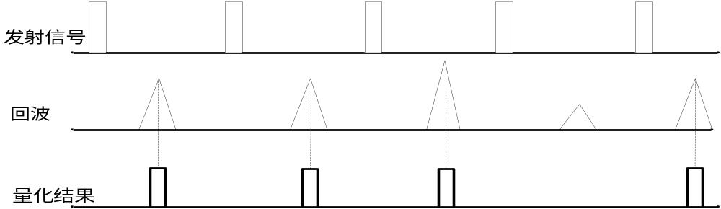

§3.3 雷达脉冲积累
§3.3 雷达脉冲积累
一、基本脉冲积累方式
  1、非相参积累（检波后积累）
  二进制积累器（binary integrator）
第一门限

Slide 23

§3.3 雷达脉冲积累
§3.3 雷达脉冲积累
一、基本脉冲积累方式
  1、非相参积累（检波后积累）
  二进制积累器（binary integrator）特点
    （1）Schwartz证明，一般情况下， 第二门限的最佳值可取为
    （2）二进制积累器有很多优点：
    －简单，易于实现
    －噪声为非瑞利分布时，二进制积累器工作尤其好
    （3）缺点：
    N较大时二进制检测器性能比理想情况下降几个dB（>2dB）

Slide 24
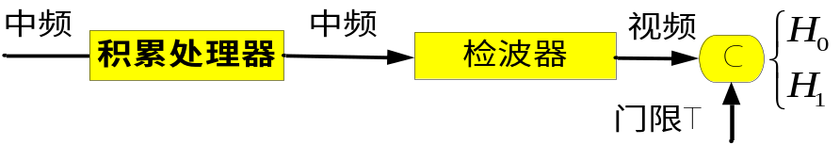
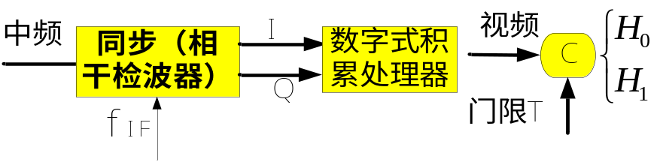
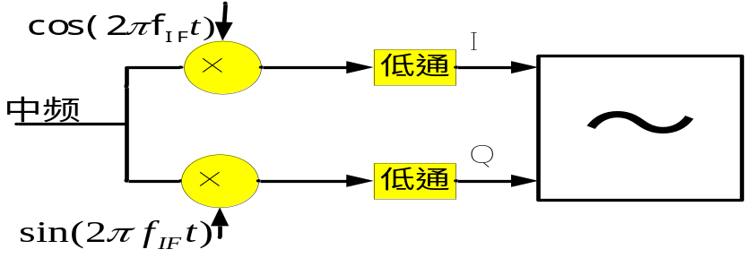
§3.3 雷达脉冲积累
§3.3 雷达脉冲积累
一、基本脉冲积累方式
  2、相参积累
    m个脉冲实现同相相加，故必须在检波前进行或零中频进行（检波前积累），PD雷达是典型的零中频实现
中频相参积累
PD雷达中零中频实现相参积累（FFT）
相干检波

Slide 25
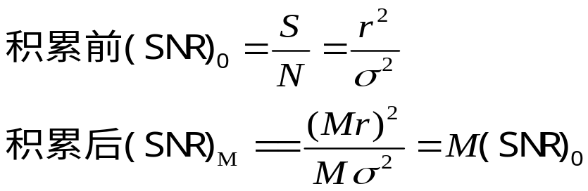
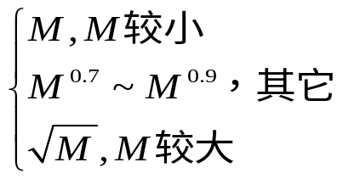
§3.3 雷达脉冲积累
§3.3 雷达脉冲积累
二、积累效果分析
  1、信噪比的改善
    M个等幅相参中频信号进行相参积累，可使SNR提高为原来的M倍。信号实现同相相加
    非相参积累（以M个等幅脉冲为例）， 信噪比改善

Slide 26
§3.3 雷达脉冲积累
§3.3 雷达脉冲积累
二、积累效果分析
  1、信噪比的改善
    相参与非相参积累之比较
    折衷考虑，若不是有特别要求，大多数情况下可以采用非相参积累
 | 积累效率 | 复杂性
相参积累 | 高 | 实现较复杂
非相参积累 | 较高 | 简单

Slide 27
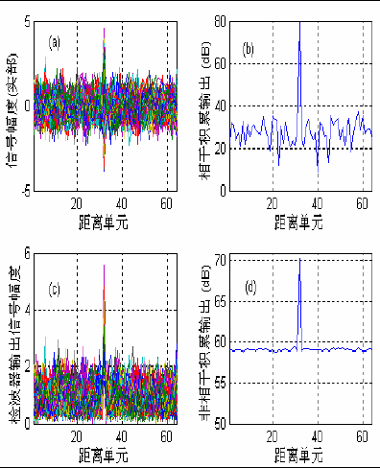
§3.3 雷达脉冲积累
§3.3 雷达脉冲积累
二、积累效果分析
  相参与非相参积累之比较

Slide 28
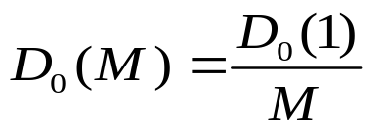
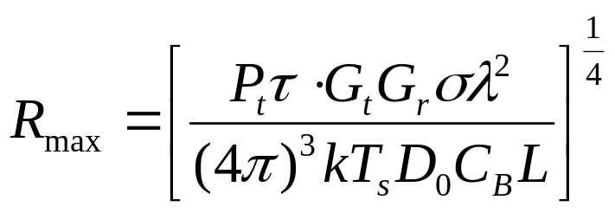
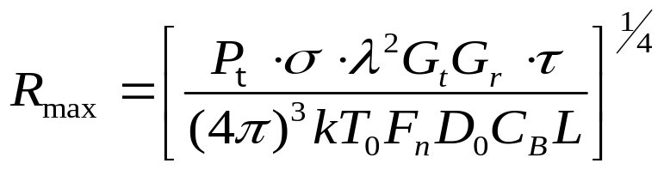
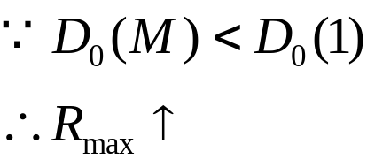
§3.3 雷达脉冲积累
§3.3 雷达脉冲积累
二、积累效果分析
  2、积累对作用距离的影响
    由于积累可以改善信噪比，实际上就变相降低了探测时单个脉冲所需信噪比，或改变了检测因子
    （1）M个等幅脉冲相参积累
‘
(M)

Slide 29
§3.3 雷达脉冲积累
§3.3 雷达脉冲积累
二、积累效果分析
  2、积累对作用距离的影响
    （2）M个等幅脉冲非相参积累
    －计算步骤：
    首先计算M个信号加噪声以及M个噪声脉冲经过包络检波并相加之后的概率密度函数psn(r)和pn(r)，然后求Pfa和PD。
    －实际应用时查表即可。

Slide 30
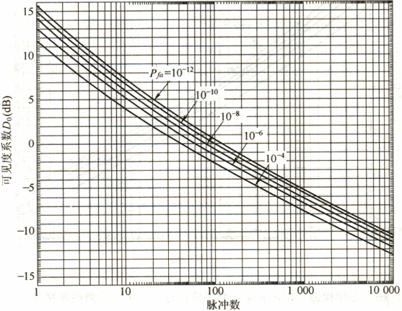
§3.3 雷达脉冲积累
§3.3 雷达脉冲积累
二、积累效果分析
  2、积累对作用距离的影响
    （2）M个等幅脉冲非相参积累
线性检波、非起伏目标、检测概率0.9情况下，检测因子与非相参积累脉冲数的关系

Slide 31
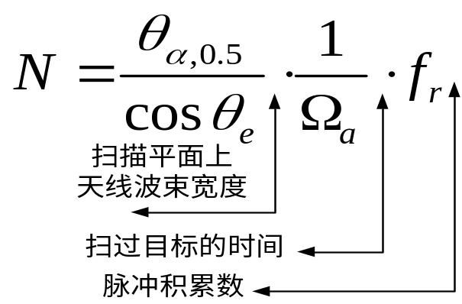
§3.3 雷达脉冲积累
§3.3 雷达脉冲积累
二、积累效果分析
  2、积累对作用距离的影响
    （3）脉冲积累数的确定
    相控阵雷达：计算机程序确定，回波等幅
    机扫雷达：与扫描速度和扫描平面上天线波束宽度、脉冲重复周期有关，此时回波脉冲幅度受天线方向图调制，实际上还存在“天线波束形状损失”。

Slide 32
本讲回顾
一、基本脉冲积累方式
1、非相参积累（检波后积累）
  2、相参积累
二、积累效果分析
1、信噪比的改善
2、积累对作用距离的影响

